Slide 1
Spark计算框架

Slide 2
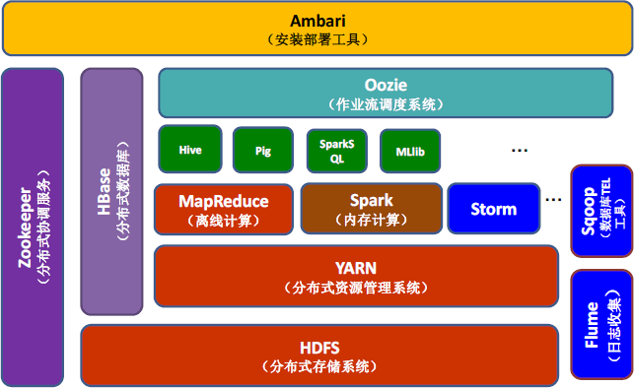
Notes:
http://archive.apache.org/dist/spark/

Slide 3
8.1 Spark体系结构

Slide 4
0、spark概念
Apache Spark 是一个快速的，通用的集群计算系统。它对 Java，Scala，Python 和 R 提供了的高层 API，并有一个经优化的支持通用执行图计算的引擎。
Spark 是加州大学伯克利分校 AMP（Algorithms，Machines，People）实验室开发的通用内存并行计算框架。
Spark 在 2013 年 6 月进入 Apache 成为孵化项目，8 个月后成为 Apache 顶级项目。
Spark 以其先进的设计理念，迅速成为社区的热门项目，围绕着 Spark 推出了 SparkSQL、SparkStreaming、MLlib 和 GraphX 等组件，逐渐形成大数据处理一站式解决平台。
Spark 使用 Scala 语言进行实现，它是一种面向对象的函数式编程语言，能够像操作本地集合对象一样轻松地操作分布式数据集
Notes:
http://c.biancheng.net/view/3651.html

Slide 5
1、Hadoop的不足
Hadoop 已经成了大数据技术的事实标准，Hadoop MapReduce 也非常适合于对大规模数据集合进行批处理操作，但是其本身还存在一些缺陷：
1）Hadoop MapRedue 的表达能力有限
所有计算都需要转换成 Map 和 Reduce 两个操作，不能适用于所有场景，对于复杂的数据处理过程难以描述。
2）磁盘 I/O 开销大
Hadoop MapReduce 要求每个步骤间的数据序列化到磁盘，所以 I/O 成本很高，导致交互分析和迭代算法开销很大，而几乎所有的最优化和机器学习都是迭代的。所以，Hadoop MapReduce 不适合于交互分析和机器学习。
3）计算延迟高
如果想要完成比较复杂的工作，就必须将一系列的 MapReduce 作业串联起来然后顺序执行这些作业。每一个作业都是高时延的，而且只有在前一个作业完成之后下一个作业才能开始启动。因此，Hadoop MapReduce 不能胜任比较复杂的、多阶段的计算服务。
Notes:
http://c.biancheng.net/view/3651.html

Slide 6
2、Spark的优势
Spark 是借鉴了 Hadoop MapReduce 技术发展而来的，继承了其分布式并行计算的优点并改进了 MapReduce 明显的缺陷，它具有运行速度快、易用性好、通用性强和随处运行等特点，具体优势如下：
1）Spark 提供了内存计算，把中间结果放到内存中，带来了更高的迭代运算效率
通过支持有向无环图（DAG）的分布式并行计算的编程框架，Spark 减少了迭代过程中数据需要写入磁盘的需求，提高了处理效率。
2）Spark 提供了一个全面、统一的框架，用于管理各种有着不同性质（文本数据、图表数据等）的数据集和数据源（批量数据或实时的流数据）的大数据处理的需求。
Spark 使用函数式编程范式扩展了 MapReduce 模型以支持更多计算类型，可以涵盖广泛的工作流，这些工 作流之前被实现为 Hadoop 之上的特殊系统。
Notes:
Spark 使用内存缓存来提升性能，因此进行交互式分析也足够快速，缓存同时提升了迭代算法的性能，这使得 Spark 非常适合数据理论任务，特别是机器学习。

Slide 7
2、Spark的优势
3）Spark 比 Hadoop 更加通用。Hadoop 只提供了 Map 和 Reduce 两种处理操作，而 Spark 提供的数据集操作类型更加丰富，从而可以支持更多类型的应用。
Spark 的计算模式也属于 MapReduce 类型，但提供的操作不仅包括 Map 和 Reduce，还提供了包括 Map、Filter、FlatMap、Sample、GroupByKey、ReduceByKey、Union、Join、Cogroup、MapValues、Sort、PartionBy 等多种转换操作，以及 Count、Collect、Reduce、Lookup、Save 等行为操作。
4）Spark 基于 DAG 的任务调度执行机制比 Hadoop MapReduce 的迭代执行机制更优越。
Spark 各个处理结点之间的通信模型不再像 Hadoop 一样只有 Shuffle 一种模式，程序开发者可以使用 DAG 开发复杂的多步数据管道，控制中间结果的存储、分区等。
Notes:
http://c.biancheng.net/view/3651.html

Slide 8
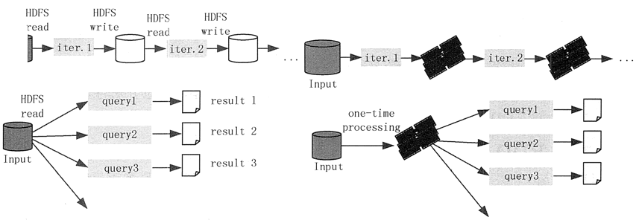
3、Spark与Hadoop执行流程比较
Hadoop 不适合于做迭代计算，因为每次迭代都需要从磁盘中读入数据，向磁盘写中间结果；而且每个任务都需要从磁盘中读入数据，处理的结果也要写入磁盘，磁盘 I/O 开销很大。
而 Spark 将数据载入内存后，后面的迭代都可以直接使用内存中的中间结果做计算，从而避免了从磁盘中频繁读取数据。
Notes:
http://c.biancheng.net/view/3651.html

Slide 9
4、Spark应用场景
互补作用：与 Hadoop 相比，Spark 有较大优势，但是并不能够取代 Hadoop。因为 Spark 是基于内存进行数据处理的，所以不适合于数据量特别大、对实时性要求不高的场合。另外，Hadoop 可以使用廉价的通用服务器来搭建集群，而 Spark 对硬件要求比较高，特别是对内存和 CPU 有更高的要求。
应用场景：
1）Spark 是基于内存的迭代计算框架，适用于需要多次操作特定数据集的应用场合。需要反复操作的次数越多，所需读取的数据量越大，受益越大；数据量小但是计算密集度较大的场合，受益就相对较小。
2）Spark 适用于数据量不是特别大，但是要求实时统计分析的场景。
3）由于 RDD 的特性，Spark 不适用于那种异步细粒度更新状态的应用，例如，Web 服务的存储，或增量的 Web 爬虫和索引，也就是不适合增量修改的应用模型。
分布式并行计算编程框架
Notes:
http://c.biancheng.net/view/3651.html

Slide 10
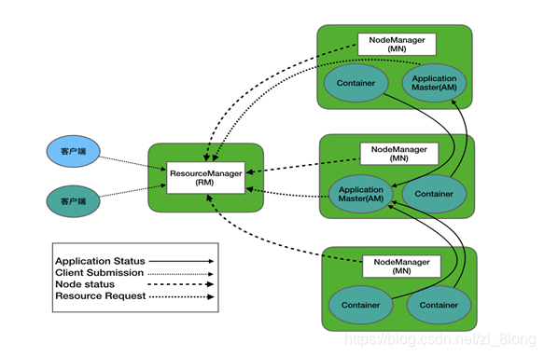
5、Yarn体系结构
Client：客户端，它可以提交作业、查询作业的运行进度以及结束作业。
ResourceManager：简称RM，整个集群同一时间提供服务的RM只有一个，它负责集群资源的统一管理和调度。以及还需要处理客户端的请求，例如：提交作业或结束作业等。并且监控集群中的NM，一旦某个NM挂了，那么就需要将该NM上运行的任务告诉AM来如何进行处理。
NodeManager：简称NM，整个集群中会有多个NM，它主要负责自己本身节点的资源管理和使用，以及定时向RM汇报本节点的资源使用情况。接收并处理来自RM的各种命令，例如：启动Container。NM还需要处理来自AM的命令，例如：AM会告诉NM需要启动多少个Container来跑task。
Notes:
https://blog.51cto.com/zero01/2091635
https://www.imooc.com/article/259286

Slide 11
5、 Yarn体系结构
ApplicationMaster：简称AM，每个应用程序都对应着一个AM。例如：MapReduce会对应一个、Spark会对应一个。它主要负责应用程序的管理，为应用程序向RM申请资源（Core、Memory），将资源分配给内部的task。AM需要与NM通信，以此来启动或停止task。task是运行在Container里面的，所以AM也是运行在Container里面。
Container：封装了CPU、Memory等资源的一个容器，相当于是一个任务运行环境的抽象。
Notes:
https://blog.51cto.com/zero01/2091635
https://www.imooc.com/article/259286

Slide 12
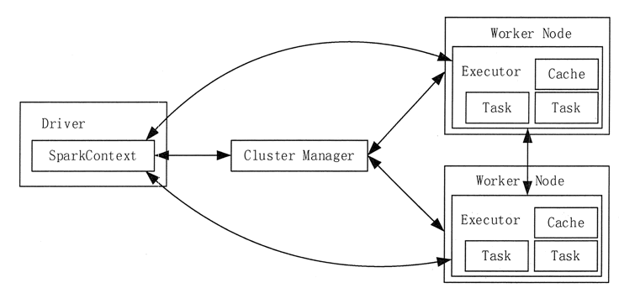
6、spark总体架构
Spark 运行架构：包括集群资源管理器（Cluster Manager）、多个运行作业任务的工作结点（Worker Node）、每个应用的任务控制结点（Driver）和每个工作结点上负责具体任务的执行进程（Executor）。
Driver 是运行 Spark Applicaion 的 main() 函数，它会创建 SparkContext。SparkContext 负责和 Cluster Manager 通信，进行资源申请、任务分配和监控等。 Cluster Manager 负责申请和管理在 Worker Node 上运行应用所需的资源，目前包括 Spark 原生的 Cluster Manager、Mesos Cluster Manager 和 Hadoop YARN Cluster Manager。
Worker Node：从节点的资源和任务管理者 Executor 是 Application 运行在 Worker Node 上的一个进程，负责运行 Task（任务），并且负责将数据存在内存或者磁盘上，每个 Application 都有各自独立的一批 Executor。每个 Executor 则包含了一定数量的资源来运行分配给它的任务。
Notes:
http://c.biancheng.net/view/3651.html
https://www.cnblogs.com/cxxjohnson/p/8909578.html
https://book.51cto.com/art/201604/509458.htm
https://blog.csdn.net/sbq63683210/article/details/57416398
https://www.pianshen.com/article/2861408744/
DAG(directed acyclic graph ，有向无环图 )

Slide 13
6、spark总体架构
与 MapReduce 计算框架相比，Spark 采用 Executor 的优势：
Executor 内包含一个线程池来执行具体任务，相比 MapReduce 的进程模型，使用的资源和启动开销要小很多。
Executor 中有一个 BlockManager 存储模块，会将内存和磁盘共同作为存储设备，当需要多轮迭代计算的时候，可以将中间结果存储到这个存储模块里，供下次需要时直接使用，而不需要从磁盘中读取，从而有效减少 I/O 开销，在交互式查询场景下，可以预先将数据缓存到 BlockManager 存储模块上，从而提高读写 I/O 性能。

Slide 14
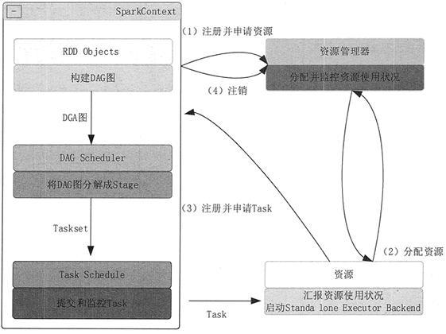
7、Spark运行流程
Spark 运行架构：包括集群资源管理器（Cluster Manager）、多个运行作业任务的工作结点（Worker Node）、每个应用的任务控制结点（Driver）和每个工作结点上负责具体任务的执行进程（Executor）。
1）构建 Spark Application 的运行环境（启动 SparkContext），SparkContext 向 Cluster Manager 注册，并申请运行 Executor 资源。
2）Cluster Manager 为 Executor 分配资源并启动 Executor 进程，Executor 运行情况将随着“心跳”发送到 Cluster Manager 上。
3）SparkContext 构建 DAG 图，将 DAG 图分解成多个 Stage，并把每个 Stage 的 TaskSet（任务集）发送给 Task Schedule (任务调度器）。Executor 向 SparkContext 申请 Task, Task Schedule 将 Task 发放给 Executor,同时，SparkContext 将应用程序代码发放给 Executor。 4）Task 在 Executor 上运行，把执行结果反馈给 Task Schedule，然后再反馈给 DAG Scheduler。运行完毕后写入数据，SparkContext 向 ClusterManager 注销并释放所有资源。

Slide 15
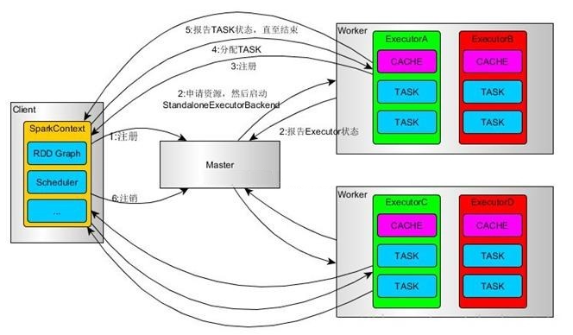
7、Spark运行流程——standalone模式
1）SparkContext连接到Master，向Master注册并申请资源（CPU Core 和Memory）
2）Master根据SparkContext的资源申请要求和Worker心跳周期内报告的信息决定在哪个Worker上分配资源，然后在该Worker上获取资源，然后启动StandaloneExecutorBackend，
3） StandaloneExecutorBackend向SparkContext注册；
4）SparkContext将Applicaiton代码发送给StandaloneExecutorBackend；并且SparkContext解析Applicaiton代码，构建DAG图，并提交给DAG Scheduler分解成Stage，然后以Stage（或者称为TaskSet）提交给Task Scheduler，Task Scheduler负责将Task分配到相应的Worker，最后提交给StandaloneExecutorBackend执行；
5）StandaloneExecutorBackend会建立Executor线程池，开始执行Task，并向SparkContext报告，直至Task完成
6）所有Task完成后，SparkContext向Master注销，释放资源
Notes:
https://www.cnblogs.com/cxxjohnson/p/8909578.html
https://www.cnblogs.com/lillcol/p/11159114.html

Slide 16
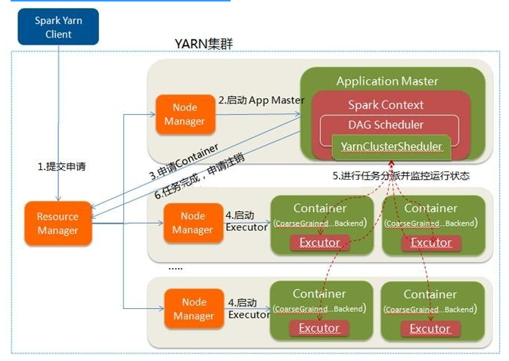
7、 Spark运行流程—— Yarn Cluster模式模式
1）Spark Yarn Client向YARN中提交应用程序，包括ApplicationMaster程序、启动ApplicationMaster的命令、需要在Executor中运行的程序等
2）ResourceManager收到请求后，在集群中选择一个NodeManager，为该Container，要求它在这个Container中启动应应用程序分配第一个用程序的ApplicationMaster，其中ApplicationMaster进行SparkContext等的初始化
3）ApplicationMaster向ResourceManager注册，这样用户可以直接通过ResourceManage查看应用程序的运行状态，然后它将采用轮询的方式通过RPC协议为各个任务申请资源container，并监控它们的运行状态直到运行结束
Notes:
https://www.cnblogs.com/cxxjohnson/p/8909578.html
如果需要返回数据到client就用YARN client模式。
数据存储到hdfs的建议用YARN cluster模式。

Slide 17
7、 Spark运行流程—— Yarn Cluster模式模式
4）一旦ApplicationMaster申请到资源（也就是Container）后，便与对应的NodeManager通信，要求它在获得的Container中启动CoarseGrainedExecutorBackend，CoarseGrainedExecutorBackend启动后会向ApplicationMaster中的SparkContext注册并申请Task。
5）ApplicationMaster中的SparkContext分配Task给CoarseGrainedExecutorBackend执行，CoarseGrainedExecutorBackend运行Task并向ApplicationMaster汇报运行的状态和进度，以让ApplicationMaster随时掌握各个任务的运行状态，从而可以在任务失败时重新启动任务
6）应用程序运行完成后，ApplicationMaster向ResourceManager申请注销并关闭自己
Notes:
https://www.cnblogs.com/cxxjohnson/p/8909578.html

Slide 18
8.2 Spark安装配置
Notes:
安装pyspark
sudo python setup.py install
https://blog.csdn.net/u013511711/article/details/80577368
PYSPARK_PYTHON=python3 pyspark
或者
PYSPARK_PYTHON=python3

Slide 19
Scala 2.13.10安装配置（master，slave1，slave2都要安装）
参考链接：https://blog.csdn.net/piaoxi6587/article/details/103569376
步骤1：Scala版本为2.13.10，下载地址：
https://downloads.lightbend.com/scala/2.13.10/scala-2.13.10.tgz
步骤2：将scala-2.12.12.tgz解压到usr/local，重命名为scala，修改权限，设置环境变量
sudo tar -xvf scala-2.13.10.tgz -C /usr/local/
mv scala-2.13.10 scala
sudo chown bigdata2022:bigdata2022 -R scala
#scala
export SCALA_HOME=/usr/local/scala
export PATH=$PATH:$SCALA_HOME/bin
#添加完成后，执行命令 source /etc/profile
步骤3：测试scala是否安装成功
命令行（进入命令行交互界面）：scala
执行scala基本操作：println(“hello scala”)
Notes:
https://blog.csdn.net/u013385018/article/details/80881552?utm_medium=distribute.pc_relevant.none-task-blog-BlogCommendFromMachineLearnPai2-1.control&depth_1-utm_source=distribute.pc_relevant.none-task-blog-BlogCommendFromMachineLearnPai2-1.control
scala
println(“test”)

Slide 20
Spark 3.3.0安装配置（master，slave1，slave2都要安装）
参考链接：https://blog.csdn.net/piaoxi6587/article/details/103569376
步骤1：spark版本为3.3.0，下载地址：
http://archive.apache.org/dist/spark/spark-3.3.0/spark-3.3.0-bin-without-hadoop.tgz
步骤2：将spark-3.3.0-bin-without-hadoop.tgz解压到usr/local，重命名为spark，修改权限，设置环境变量
sudo tar -xvf spark-3.3.0-bin-without-hadoop.tgz -C /usr/local/
mv spark-3.3.0-bin-without-hadoop spark
sudo chown bigdata2022:bigdata2022 -R spark
#spark环境变量
export SPARK_HOME=/usr/local/spark
export PATH=$PATH:$SPARK_HOME/bin
#添加完成后，执行命令 source /etc/profile
Notes:
https://downloads.lightbend.com/scala/2.12.12/scala-2.12.12.tgz
https://blog.csdn.net/u013385018/article/details/80881552?utm_medium=distribute.pc_relevant.none-task-blog-BlogCommendFromMachineLearnPai2-1.control&depth_1-utm_source=distribute.pc_relevant.none-task-blog-BlogCommendFromMachineLearnPai2-1.control
standalone local yarn模式

Slide 21
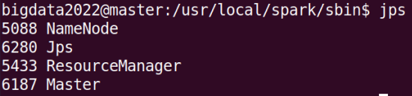
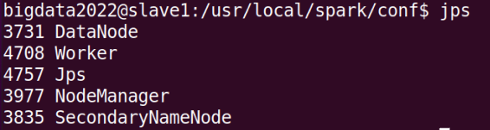
Spark 3.3.0安装配置（master，slave1，slave2都要安装）
参考链接： https://blog.csdn.net/piaoxi6587/article/details/103569376
也可参考备注链接
spark-env.sh
步骤3： 配置spark-env.sh（如右图）
cd /usr/local/spark/conf
cp spark-env.sh.template spark-env.sh
步骤4：配置workers
cd /usr/local/spark/conf
cp workers.template workers
步骤5：启动程序：
cd /usr/local/spark/sbin
./start-all.sh
在spark-env.sh添加以下几行行:
export JAVA_HOME=/usr/local/jdk11
export HADOOP_HOME=/usr/local/hadoop
export HADOOP_CONF_DIR=/usr/local/hadoop-3.3.4/etc/Hadoop
export YARN_CONF_DIR=/usr/local/hadoop-3.3.4/etc/hadoop
export SPARK_DIST_CLASSPATH=$(/usr/local/hadoop-3.3.4/bin/hadoop classpath)
export SPARK_HOME=/usr/local/spark
export SCALA_HOME=/usr/local/scala
export SPARK_MASTER_HOST=master
在workers末尾添加以下2行，也就是计算节点:
slave1
slave2
Web查看：http://master:8080/
Master机上
Slave1和slave2机上
Notes:
JAVA_HOME：Java安装目录
SCALA_HOME：Scala安装目录
HADOOP_HOME：hadoop安装目录
HADOOP_CONF_DIR：hadoop集群的配置文件的目录
SPARK_MASTER_IP：spark集群的Master节点的ip地址
SPARK_WORKER_MEMORY：每个worker节点能够最大分配给exectors的内存大小
SPARK_WORKER_CORES：每个worker节点所占有的CPU核数目
SPARK_WORKER_INSTANCES：每台机器上开启的worker节点的数目
多种启动方式
https://www.iteye.com/blog/zhenggm-2358324

Slide 22
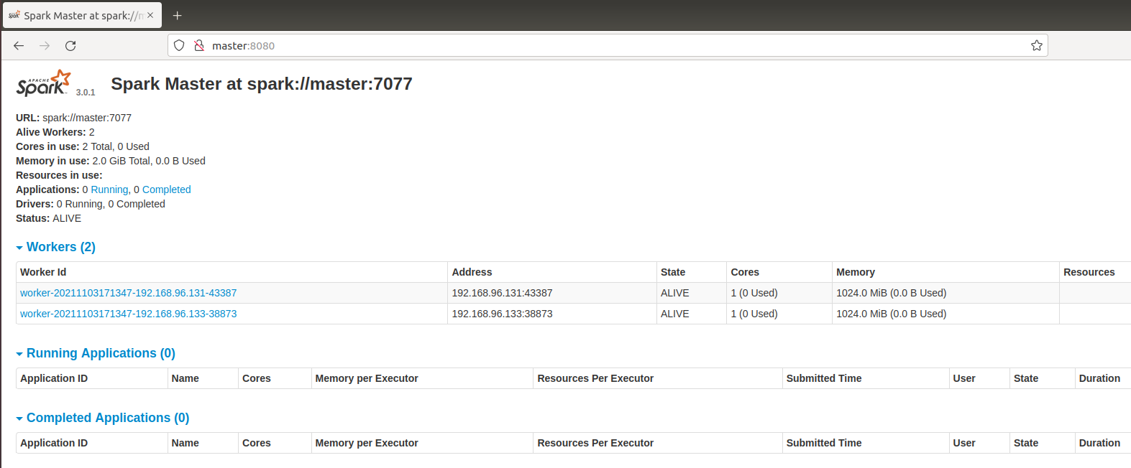
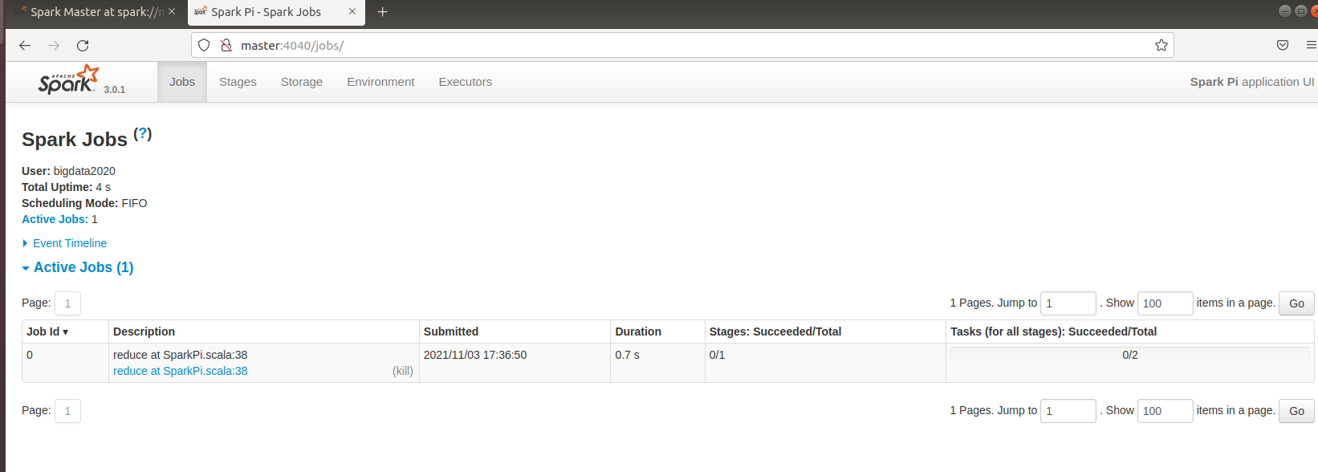
Spark 3.0.1安装配置（master，slave1，slave2都要安装）
参考链接： https://blog.csdn.net/piaoxi6587/article/details/103569376
也可参考备注链接
步骤6： web测试
步骤7：官方示例测试
1）计算PI（jar后可以加参数）standalone模式
./bin/spark-submit --class org.apache.spark.examples.SparkPi --master spark://master:7077 examples/jars/spark-examples_2.12-3.3.0.jar
2）计算PI yarn cluter模式（./bin/spark-shell --master yarn）
./bin/spark-submit --class org.apache.spark.examples.SparkPi --master yarn --deploy-mode cluster examples/jars/spark-examples_2.12-3.3.0.jar
Web查看：http://master:8080/
任务查看：http://master:4040/
Notes:
JAVA_HOME：Java安装目录
SCALA_HOME：Scala安装目录
HADOOP_HOME：hadoop安装目录
HADOOP_CONF_DIR：hadoop集群的配置文件的目录
SPARK_MASTER_IP：spark集群的Master节点的ip地址
SPARK_WORKER_MEMORY：每个worker节点能够最大分配给exectors的内存大小
SPARK_WORKER_CORES：每个worker节点所占有的CPU核数目
SPARK_WORKER_INSTANCES：每台机器上开启的worker节点的数目
多种启动方式
https://www.iteye.com/blog/zhenggm-2358324
https://www.jianshu.com/p/aa6f3a366727
yarn logs -applicationId application_1577551789122_0001
https://blog.csdn.net/mar_ljh/article/details/82753870

Slide 23
8.3 Spark RDD
Notes:
切换python3环境
export PYSPARK_PYTHON=python3
关闭sparkcontext：
sc.stop()

Slide 24
1、Spark RDD
Spark 的核心是建立在统一的抽象弹性分布式数据集（Resilient Distributed Datasets，RDD）之上的，这使得 Spark 的各个组件可以无缝地进行集成，能够在同一个应用程序中完成大数据处理。本节将对 RDD 的基本概念及与 RDD 相关的概念做基本介绍。
Notes:
RDD 具有容错机制，并且只读不能修改，可以执行确定的转换操作创建新的 RDD。具体来讲，RDD 具有以下几个属性。 只读：不能修改，只能通过转换操作生成新的 RDD。
分布式：可以分布在多台机器上进行并行处理。
弹性：计算过程中内存不够时它会和磁盘进行数据交换。
基于内存：可以全部或部分缓存在内存中，在多次计算间重用。

Slide 25
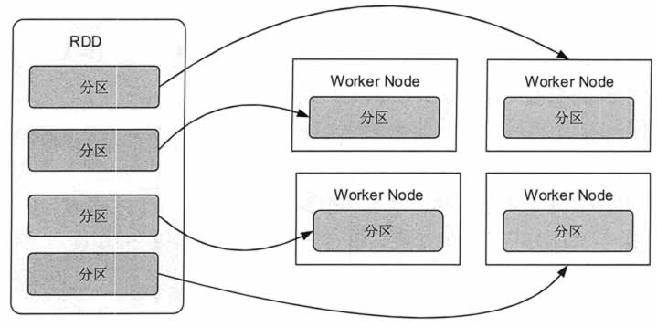
http://c.biancheng.net/view/3644.html
1、Spark RDD
定义：RDD 是 Spark 提供的最重要的抽象概念，它是一种有容错机制的特殊数据集合，可以分布在集群的结点上，以函数式操作集合的方式进行各种并行操作。
可以将 RDD 理解为一个分布式对象集合，本质上是一个只读的分区记录集合。每个 RDD 可以分成多个分区，每个分区就是一个数据集片段。一个 RDD 的不同分区可以保存到集群中的不同结点上，从而可以在集群中的不同结点上进行并行计算。
RDD 具有以下几个属性： 只读：不能修改，只能通过转换操作生成新的 RDD。
分布式：可以分布在多台机器上进行并行处理。
弹性：计算过程中内存不够时它会和磁盘进行数据交换。
基于内存：可以全部或部分缓存在内存中，在多次计算间重用。
Notes:
RDD 具有容错机制，并且只读不能修改，可以执行确定的转换操作创建新的 RDD。具体来讲，RDD 具有以下几个属性。 只读：不能修改，只能通过转换操作生成新的 RDD。
分布式：可以分布在多台机器上进行并行处理。
弹性：计算过程中内存不够时它会和磁盘进行数据交换。
基于内存：可以全部或部分缓存在内存中，在多次计算间重用。

Slide 26
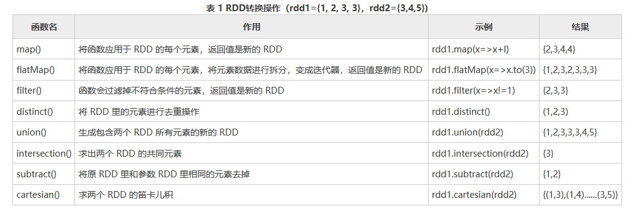
2、Spark RDD基本操作
RDD 的操作分为转化（Transformation）操作和行动（Action）操作。转化操作就是从一个 RDD 产生一个新的 RDD，而行动操作就是进行实际的计算。
1）RDD构建操作
从内存构建：val rdd01 = sc.makeRDD(List(l,2,3,4,5,6))
从文件构建：val rdd:RDD[String] == sc.textFile("file:///D:/sparkdata.txt",1)
2）转换操作
RDD 的转换操作是返回新的 RDD 的操作。转换出来的 RDD 是惰性求值的，只有在行动操作中用到这些 RDD 时才会被计算。

Slide 27
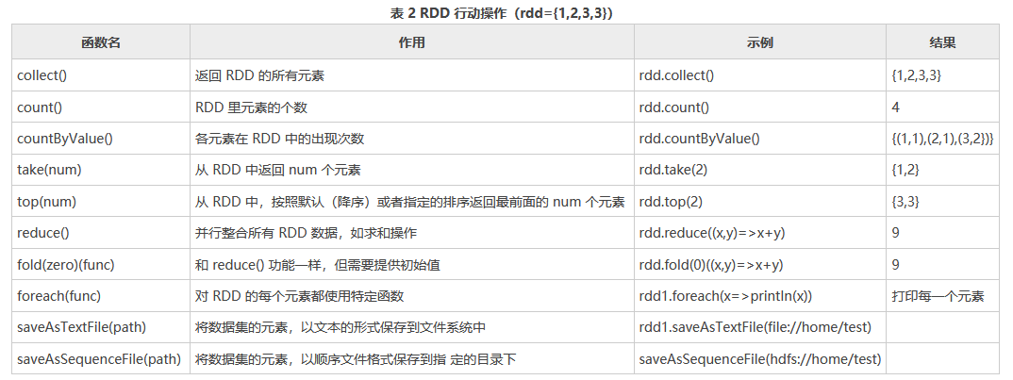
2、Spark RDD基本操作
3）行动操作
行动操作用于执行计算并按指定的方式输出结果，行动操作接受 RDD，但是返回非 RDD，即输出一个值或者结果，在 RDD 执行过程中，真正的计算发生在行动操作。
Notes:
https://blog.csdn.net/Joie_TJ/article/details/109611369?spm=1001.2101.3001.6661.1&utm_medium=distribute.pc_relevant_t0.none-task-blog-2%7Edefault%7ECTRLIST%7Edefault-1.no_search_link&depth_1-utm_source=distribute.pc_relevant_t0.none-task-blog-2%7Edefault%7ECTRLIST%7Edefault-1.no_search_link

Slide 28
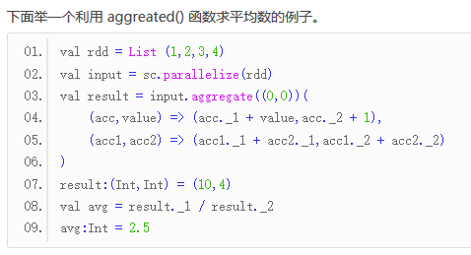
2、Spark RDD基本操作
4）示例
程序的详细过程大概如下： 定义一个初始值 (0,0)，即所期待的返回类型的初始值。代码 (acc, value) => (acc._1 + value,acc._2 + 1) 中的 value 是函数定义里面的 T，这里是 List 里面的元素。acc._1 + value，acc._2 + 1 的过程如下。 (0+1,0+1)→(1+2,1+1)→(3+3,2+1)→(6+4,3+1)，结果为(10,4)。 实际的 Spark 执行过程是分布式计算，可能会把 List 分成多个分区，假如是两个：p1(1,2) 和 p2(3,4)。 经过计算，各分区的结果分别为 (3,2) 和 (7,2)。这样，执行 (acc1,acc2) => (acc1._1 + acc2._2,acc1._2 + acc2._2) 的结果就是 (3+7,2+2)，即 (10,4)，然后可计算平均值。

Slide 29
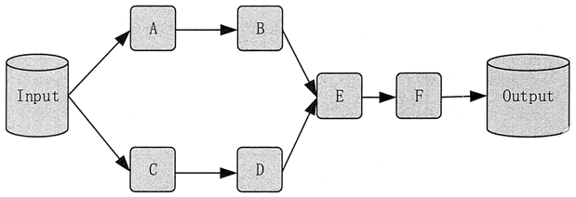
3、Spark RDD关系——血缘关系
RDD 的最重要的特性之一就是血缘关系（Lineage )，它描述了一个 RDD 是如何从父 RDD 计算得来的。如果某个 RDD 丢失了，则可以根据血缘关系，从父 RDD 计算得来。
下图给出了一个 RDD 执行过程的实例。系统从输入中逻辑上生成了 A 和 C 两个 RDD， 经过一系列转换操作，逻辑上生成了 F 这个 RDD。
图 RDD血缘关系
Spark 记录了 RDD 之间的生成和依赖关系。当 F 进行行动操作时，Spark 才会根据 RDD 的依赖关系生成 DAG，并从起点开始真正的计算。

Slide 30
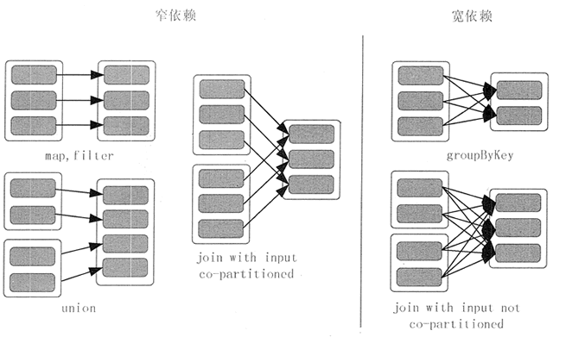
3、Spark RDD关系——依赖关系
根据不同的转换操作，RDD 血缘关系的依赖分为窄依赖和宽依赖。窄依赖是指父 RDD 的每个分区都只被子 RDD 的一个分区所使用。宽依赖是指父 RDD 的每个分区都被多个子 RDD 的分区所依赖。
map、filter、union 等操作是窄依赖，而 groupByKey、reduceByKey 等操作是宽依赖，如下图所示：
图 RDD依赖关系

Slide 31
3、Spark RDD关系——依赖关系
窄依赖特点：
1）子 RDD 的每个分区依赖于常数个父分区（即与数据规模无关)。
2）输入输出一对一的算子，且结果 RDD 的分区结构不变，如 map、flatMap。
3）输入输出一对一的算子，但结果 RDD 的分区结构发生了变化，如 union。
4）从输入中选择部分元素的算子，如 filter、distinct、subtract、sample。
图 RDD依赖关系

Slide 32
3、Spark RDD关系——依赖关系
宽依赖特点：
1）子 RDD 的每个分区依赖于所有父 RDD 分区。
2）对单个 RDD 基于 Key 进行重组和 reduce，如 groupByKey、reduceByKey。
3）对两个 RDD 基于 Key 进行 join 和重组，如 join。
宽依赖操作就像是将父 RDD 中所有分区的记录进行了“洗牌”，数据被打散，然后在子 RDD 中进行重组。
图 RDD依赖关系

Slide 33
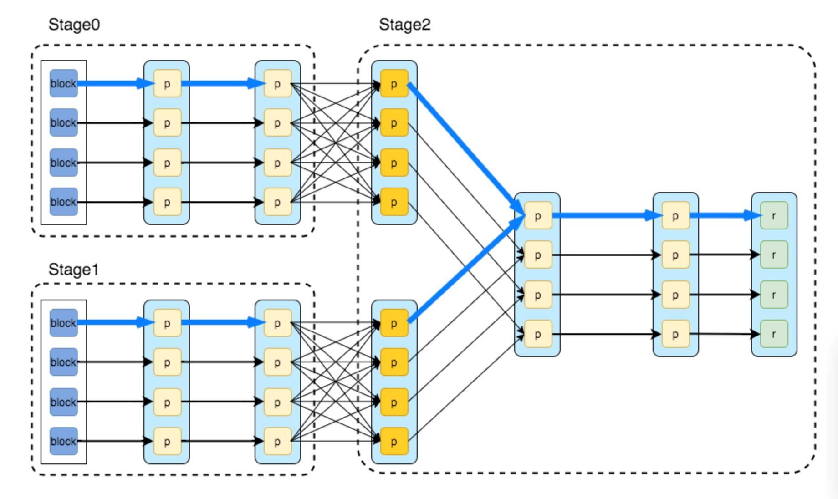
4、Spark DAG图
DAG （Directed Acyclic Graph有向无环图）是一组顶点和边的组合。顶点代表了 RDD， 边代表了对 RDD 的一系列操作。
DAG Scheduler 会根据 RDD 的 transformation 动作，将 DAG 分为不同的 stage，每个 stage 中分为多个 task，这些 task 可以并行运行。

Slide 34
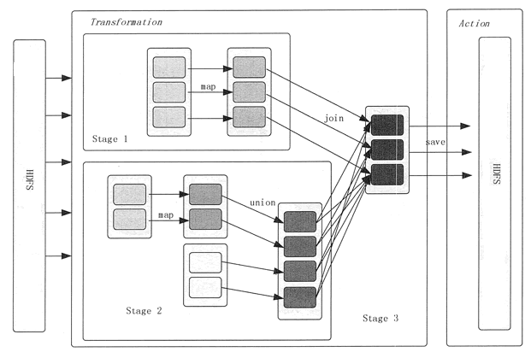
4、Spark DAG图——阶段划分
假设从 HDFS 中读入数据生成 3 个不同的 RDD(A、C 和 E)，通过一系列转换操作后得到新的 RDD(G)，并把结果保存到 HDFS 中。可以看到这幅 DAG 中只有 join 操作是一个宽依赖，Spark 会以此为边界将其前后划分成不同的阶段。
同时可以注意到，在 Stage2 中，从 map 到 union 都是窄依赖，这两步操作可以形成一个流水线操作，通过 map 操作生成的分区可以不用等待整个 RDD 计算结束，而是继续进行 union 操作，这样大大提高了计算的效率。
把一个 DAG 图划分成多个 Stage 以后，每个 Stage 都代表了一组有关联的、相互之间没有宽依赖关系的任务组成的任务集合。在运行的时候，Spark 会把每个任务集合提交给任务调度器进行处理。
B
A
G
D
C
E
F
图 RDD依赖关系
Notes:
在对 Job 中的所有操作划分 Stage 时，一般会按照倒序进行，即从 Action 开始，遇到窄依赖操作，则划分到同一个执行阶段，遇到宽依赖操作，则划分一个新的执行阶段。后面的 Stage 需要等待所有的前面的 Stage 执行完之后才可以执行，这样 Stage 之间根据依赖关系就构成了一个大粒度的 DAG。

Slide 35
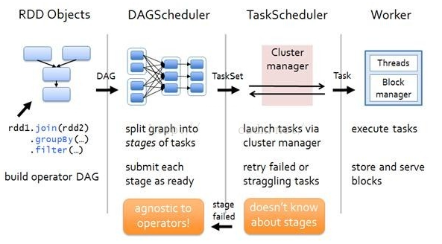
4、RDD运行流程
RDD在Spark中运行大概分为以下三步：
创建RDD对象
DAG Scheduler模块介入运算，计算RDD之间的依赖关系，RDD之间的依赖关系就形成了DAG
每一个Job被分为多个Stage。划分Stage的一个主要依据是当前计算因子的输入是否是确定的，如果是则将其分在同一个Stage，避免多个Stage之间的消息传递开销

Slide 36
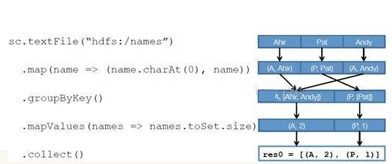
4、RDD运行流程——示例
例：按照 A-Z 首字母分类，查找相同首字母下不同姓名总个数。
1）创建 RDD 除最后一个 collect 是个动作，不会创建 RDD 之外，前面四个转换都会创建出新的 RDD 。因此第一步就是创建好所有 RDD( 内部的五项信息 )？
Notes:
https://www.cnblogs.com/cxxjohnson/p/8909578.html
https://blog.csdn.net/qq_41544550/article/details/90678769

Slide 37
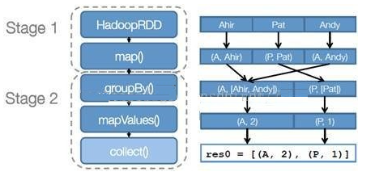
4、RDD运行流程——示例
例：按照 A-Z 首字母分类，查找相同首字母下不同姓名总个数。
2）基于是否要重新组织数据来划分阶段 (stage) ，本例中的 groupBy() 转换就会将整个执行计划划分成两阶段执行。最终会产生一个 DAG(directed acyclic graph ，有向无环图 ) 作为逻辑执行计划。
3）调度任务 将各阶段划分成不同的 任务 (task) ，每个任务都是数据和计算的合体。在进行下一阶段前，当前阶段的所有任务都要执行完成

Slide 38
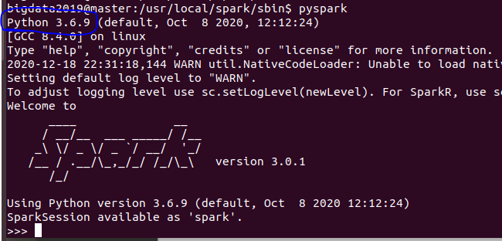
5、PySpark——环境变量
Pyspark教程：https://www.codingdict.com/article/8880
1）设置环境变量：
export PYSPARK_PYTHON=python3
export PYTHONPATH=${SPARK_HOME}/python:${SPARK_HOME}/python/lib/pyspark.zip:${SPARK_HOME}/python/lib/py4j-0.10.9-src.zip:$PYTHONPATH
2）启动python命令窗口：
执行命令：pyspark
Notes:
Pyspark教程：https://www.codingdict.com/article/8880
Spark官方文档：http://spark.apache.org/docs/latest/api/python/reference/index.html
ModuleNotFoundError: No module named 'pyspark' 解决方案
https://www.cnblogs.com/rhgaiymm/p/12892710.html

Slide 39
5、PySpark——基本操作
（1）count 返回RDD中的元素个数
from pyspark import SparkContext
sc = SparkContext("local", "count app")
words = sc.parallelize(
["scala",
"java",
"hadoop",
"spark",
"akka",
"spark vs hadoop",
"pyspark",
"pyspark and spark"
])
counts = words.count()
print("Number of elements in RDD -> %i" % counts)
Notes:
https://www.jianshu.com/p/b999493f316a
https://blog.csdn.net/luckyzhou_/article/details/70172780?utm_medium=distribute.pc_relevant.none-task-blog-2~default~baidujs_title~default-0.no_search_link&spm=1001.2101.3001.4242.1

Slide 40
5、PySpark基本操作
（2）collect 返回RDD中的所有元素
from pyspark import SparkContext
sc = SparkContext("local", "collect app")
words = sc.parallelize(
["scala",
"java",
"hadoop",
"spark",
"akka",
"spark vs hadoop",
"pyspark",
"pyspark and spark"
])
coll = words.collect()
print("Elements in RDD -> %s" % coll)

Slide 41
5、PySpark基本操作
（3）map 通过将该函数应用于RDD中的每个元素来返回新的RDD。在下面的示例中，我们形成一个键值对，并将每个字符串映射为值1
from pyspark import SparkContext
sc = SparkContext("local", "Map app")
words = sc.parallelize(
["scala",
"java",
"hadoop",
"spark",
"akka",
"spark vs hadoop",
"pyspark",
"pyspark and spark"]
)
words_map = words.map(lambda x: (x, 1))
mapping = words_map.collect()
print("Key value pair -> %s" % (mapping))

Slide 42
5、PySpark基本操作
（4）reduce 执行指定的可交换和关联二元操作后，将返回RDD中的元素。在下面的示例中，我们从运算符导入add包并将其应用于'num'以执行简单的加法运算。说白了和Python的reduce一样：假如有一组整数[x1,x2,x3]，利用reduce执行加法操作add，对第一个元素执行add后，结果为sum=x1,然后再将sum和x2执行add，sum=x1+x2，最后再将x2和sum执行add，此时sum=x1+x2+x3。
from pyspark import SparkContext
from operator import add
sc = SparkContext("local", "Reduce app")
nums = sc.parallelize([1, 2, 3, 4, 5])
adding = nums.reduce(add)
print("Adding all the elements -> %i" % (adding))

Slide 43
补充1：lambda表达式
一般函数表达方式： def sum(x,y):
return x+y
Lambda表达形式 传入一个参数的lambda函数：
a=lambda x:x*x
print(a(3))
传入两个参数的lambda函数：
p = lambda x,y:x+y
print(p(4,6))
传入多个参数的lambda函数：
a = lambda x,y,z:(x+8)*y-z
print(a(5,6,8))
lambda匿名函数的格式：冒号前是参数，可以有多个，用逗号隔开，冒号右边的为表达式。其实lambda返回值是一个函数的地址，也就是函数对象。
注意：
（1）lambda 函数不能包含命令，
（2）包含的表达式不能超过一个。

Slide 44
补充2：re正则表达式
https://www.cnblogs.com/liaohuiqiang/p/7459277.html
def normalizeWords(text):
'''
定义一个函数，应用于每一个item
:param text:
:return:
'''
return re.compile(r'\W+',re.UNICODE)\
.split(text.lower())

Slide 45
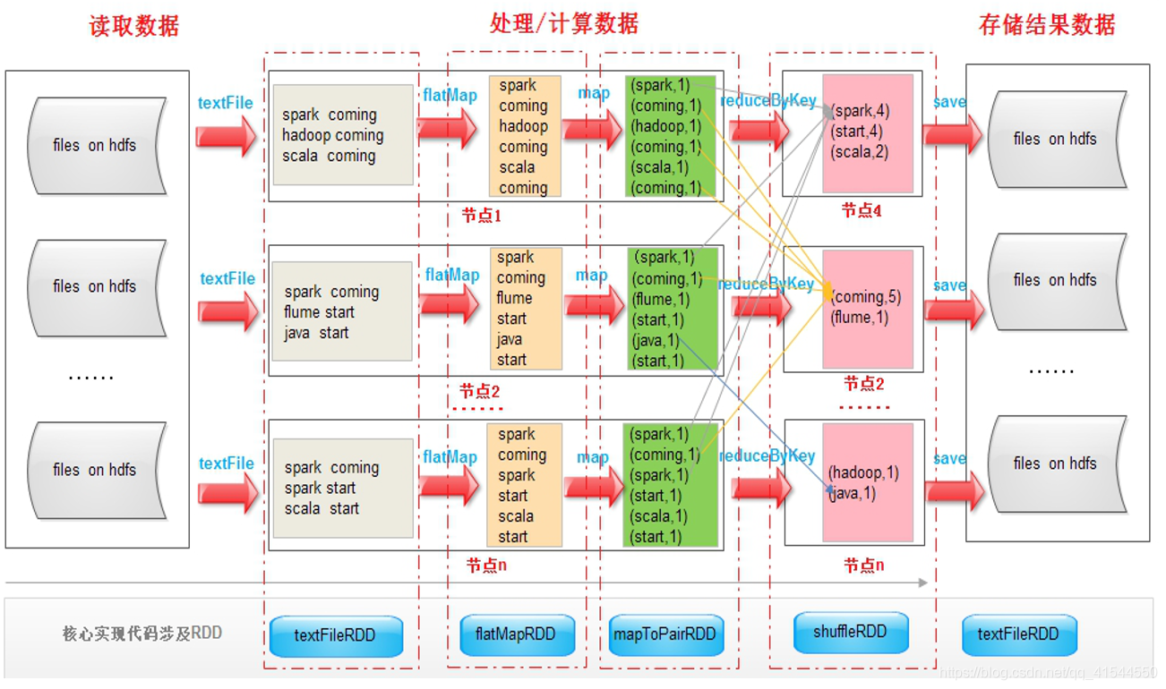
6、PySpark示例——WordCount
sc.textFile(“xx").flatMap(_.split(" ")).map((_,1)).reduceByKey(_+_).saveAsTextFile(“xx")
Notes:
官方文档：
http://spark.apache.org/docs/latest/index.html
示例：
https://blog.csdn.net/m0_37442062/article/details/87911890?spm=1001.2101.3001.6661.1&utm_medium=distribute.pc_relevant_t0.none-task-blog-2%7Edefault%7ECTRLIST%7Edefault-1.no_search_link&depth_1-utm_source=distribute.pc_relevant_t0.none-task-blog-2%7Edefault%7ECTRLIST%7Edefault-1.no_search_link
#分析过程
https://blog.csdn.net/qq_41544550/article/details/90678769
#更多示例
https://blog.csdn.net/wywinstonwy/article/details/106146427?utm_medium=distribute.pc_relevant.none-task-blog-2~default~baidujs_title~default-5.no_search_link&spm=1001.2101.3001.4242.4

Slide 46
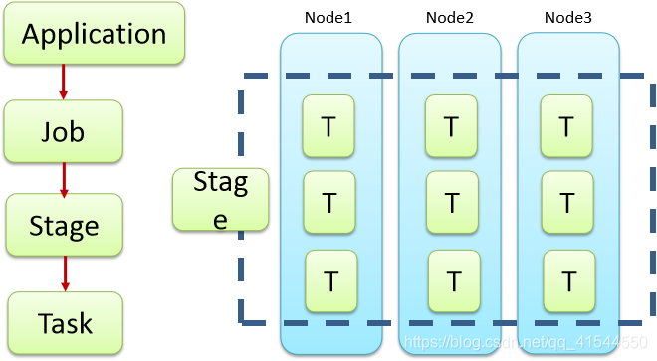
6、PySpark示例——WordCount
RDD任务切分

Slide 47
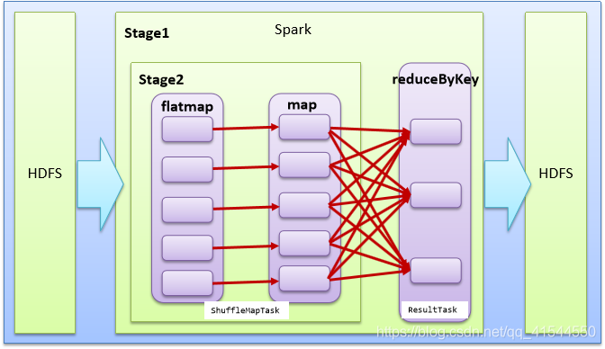
6、PySpark示例——WordCount
0
RDD任务运行规划图

Slide 48
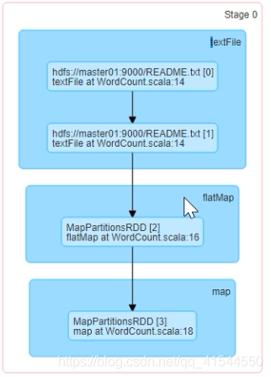
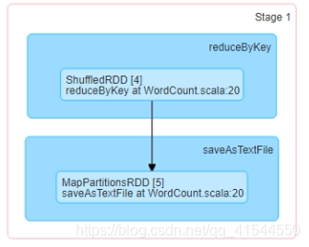
6、PySpark示例——WordCount
RDD任务运行规划图

Slide 49
6、PySpark示例——WordCount
代码演示
Notes:
val conf= new SparkConf() .setAppName("testHdfsWrite") .setMaster("yarn-cluster")
var sparkContext = new SparkContext(conf)
from pyspark import SparkConf, SparkContext
conf = SparkConf().setAppName("PySpark App").setMaster("spark://master:7077")
sc = SparkContext(conf=conf)
local 模式：本地单线程运行； local[k]模式：本地K个线程运行； local[*]模式：用本地尽可能多的线程运行。
Pyspark的yarn-cluster模式提交
https://www.cnblogs.com/roushi17/p/spark_yarn-cluster.html

Slide 50
8.4 Spark与数据处理
Notes:
切换python3环境
export PYSPARK_PYTHON=python3
关闭sparkcontext：
sc.stop()

Slide 51
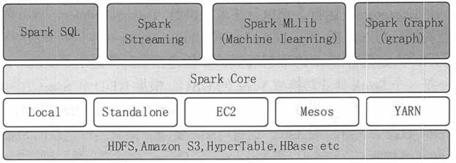
1、spark生态圈
1）Spark Core
1）提供了有向无环图（DAG）的分布式并行计算框架，并提供 cache 机制来支持多次迭代计算或者数据共享，大大减少了迭代计算之间读取数据的开销，这对于需要进行多次迭代的数据挖掘和分析的性能有很大提升。
2）在 Spark 中引入了 RDD 的抽象，它是分布在一组结点中的只读对象集合，这些集合是弹性的，如果数据集的一部分丢失，则可以根据血缘关系对它们进行重建，保证了数据的高容错性。
3）移动计算而非移动数据，RDD 分区可以就近读取 HDFS 中的数据块到各个结点内存中进行计算。
4）使用多线程池模型来减少 Task 启动开销。
5）采用容错的、高可伸缩性的 Akka 作为通信框架。
有向无环图（DAG）
Notes:
http://c.biancheng.net/view/3651.html

Slide 52
1、spark生态圈
2）Spark Streaming
Spark Streaming 是一个对实时数据流进行高通量、容错处理的流式处理系统，可以对多种数据源（如 Kafka、Flume、Twitter、Zero 和 TCP 套接字）进行类似 map、reduce 和 join 的复杂操作，并将结果保存到外部文件系统、数据库中，或应用到实时仪表盘上。
3）Spark SQL
Spark SQL 允许开发人员直接处理 RDD，以及查询存储在 Hive、HBase 上的外部数据。Spark SQL 的一个重要特点是其能够统一处理关系表和 RDD，使得开发人员可以轻松地使用 SQL 命令进行外部查询，同时进行更复杂的数据分析。
有向无环图（DAG）
Notes:
http://c.biancheng.net/view/3651.html

Slide 53
1、spark生态圈
4）Spark MLlib
Spark MLlib 实现了一些常见的机器学习算法和实用程序，包括分类、回归、聚类、协同过滤、降维及底层优化，并且该算法可以进行扩充。Spark MLlib 降低了机器学习的门槛，开发人员只要具备一定的理论知识就能进行机器学习的工作。
5）Spark GraphX
Spark GraphX 是 Spark 中用于图并行计算的 API，可以认为是 GraphLab 和 Pregel 在 Spark 上的重写及优化。与其他分布式图计算框架相比，Spark GraphX 最大的贡献是在 Spark 之上提供了一站式数据解决方案，可以方便且高效地完成图计算的一整套流水作业。
有向无环图（DAG）
Notes:
http://c.biancheng.net/view/3653.html

